Slide 1
LA ENERGÍA.

Slide 2
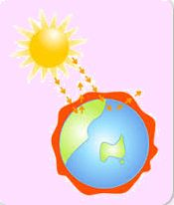
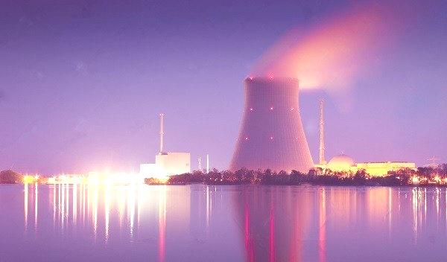
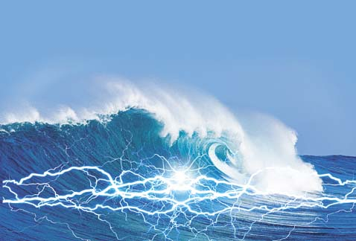
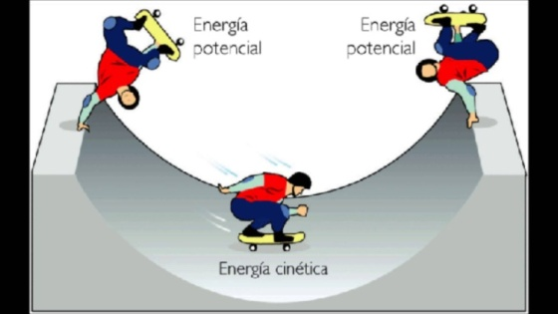
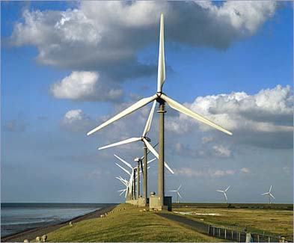
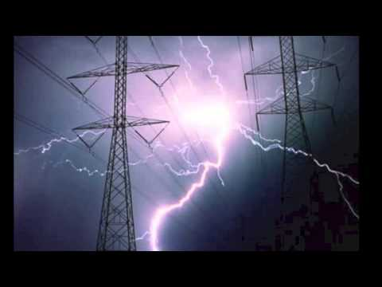

Slide 3
La energía
La energía es la capacidad que tiene cualquier sistema, ya sea físico, químico o nuclear, para producir un trabajo, liberar calor o radiación.
Existen varias fuentes de generar energía, entre las que se pueden mencionar : la energía nuclear, eólica, geotérmica, solar, hidroeléctrica, química, mareomotriz, mecánica, eólica, cinética, potencial entre otras.
Costa Rica es un país privilegiado cuenta con grandes fuentes de energía para obtención de electricidad, de las cuales se explotan cinco de ellas, de acuerdo a sus importancias, está la energía hidroeléctrica, térmica, geotérmica, eólica y solar.

Slide 4
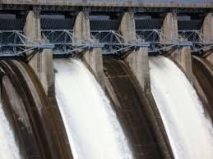
Energía hidroeléctrica
Es aquella que requiere del agua como fuente de energía para producir electricidad. La ubicación geográfica donde se encuentra este tipo de energía es en La Garita, Pirris, Arenal, Tapantí, entre otros.

Slide 5
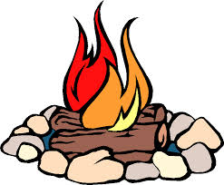
Energía térmica.
Utiliza como fuente energética algún derivado del petróleo y combustibles pesados como el búnker c, u otros como el gas natural, el carbón mineral, residuos vegetales que son sometidos a combustión para mover equipos generadores que producen electricidad.

Slide 6
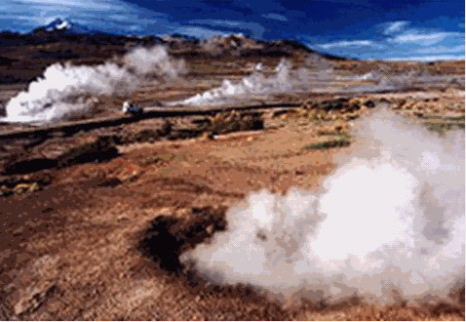
Energía geotérmica:
Es la que utiliza como fuente de generación eléctrica, la energía geotérmica se encuentra almacenada en el interior de la Tierra en forma de calor o vapor.

Slide 7
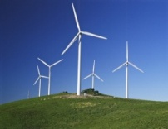
Energía eólica:
Es aquella fuente que utiliza la fuerza de la acción del viento para producir energía.
La energía eólica es un tipo de energía cinética que hace mover los molinos de viento las veletas.
Los aerogeneradores es el nombre que recibe la máquina empleada para convertir la fuerza del viento en electricidad.
La ubicación geográfica donde se encuentra este tipo de energía es en Tilarán de la empresa PESA, Guanacaste y actualmente en la zona sur de nuestro país Coope Santo.

Slide 8
Energía solar:
Como lo dice su nombre es aquella fuente energética, que aprovecha la radiación solar, se manifiesta en forma de luz y calor para diversos usos. Es una energía limpia ya que no emana residuos al medio ambiente. Una de la ubicación geográfica donde se encuentra este tipo de energía es en la Reserva Indígena Taimí, Valle La Estrella, Limón.

Slide 9
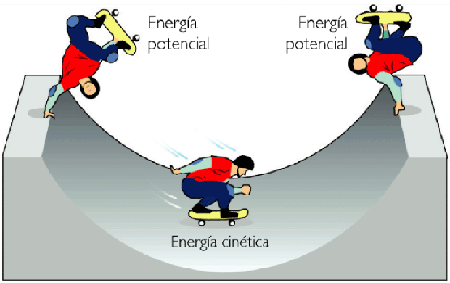
Otras formas de Energía
Existen diferentes formas de energía. Y por su naturaleza tenemos energía: Potencial y Cinética.

Slide 10
La potencial: es la energía contenida en un cuerpo, por ejemplo: la energía humana, la del agua, del vapor, etc.
La energía cinética : es la que posee un cuerpo debido a su movimiento o velocidad; por ejemplo: la energía del agua al caer de una cascada, la energía del aire en movimiento, etc.
Existen también otras clasificaciones de la energía que en su esencia son energía cinética o potencial o combinaciones de estas dos.

Slide 11
Energía calórica o térmica:
Producida por el aumento de la temperatura de los objetos.
Como sabemos, los cuerpos están formados por moléculas y éstas, están en constante movimiento.
Cuando aceleramos este movimiento se origina mayor temperatura y al haber mayor temperatura hay energía calorífica. Esto es lo que sucede cuando calentamos agua hasta hervir y se produce gran cantidad de vapor.

Slide 12
Una fuente natural de calor es el Sol, y numerosas investigaciones descubrieron cómo se podría aprovechar la luz del sol para producir calor durante la noche e inclusive electricidad.

Slide 13
Se puede decir que:
La energía se manifiesta en diferentes formas. La energía que transmite el Sol o un foco se manifiesta en forma de luz y calor. La energía calórica, es conocida como energía calorífica o energía térmica. La energía calórica, es el tipo de energía que se libera en forma de calor.

Slide 14
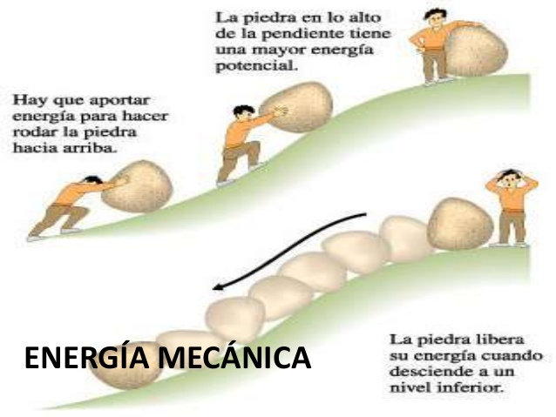
Energía Mecánica
Es la capacidad que tiene un cuerpo o conjunto de cuerpos de realizar movimiento, debido a su energía potencial o cinética; por ejemplo: La energía que poseemos para correr en bicicleta (energía potencial) y hacer cierto recorrido (energía mecánica); o el agua de una cascada (energía potencial), que al caer hacer mover las aspas de una turbina (energía mecánica).

Slide 15
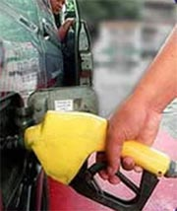
Energía Química:
Es la producida por reacciones químicas que desprenden calor o que por su violencia pueden desarrollar algún trabajo o movimiento. Los alimentos son un ejemplo de energía química ya que al ser procesados por el organismo nos ofrecen calor (calorías) o son fuentes de energía natural (proteínas y vitaminas). Los combustibles al ser quemados producen reacciones químicas violentas que producen trabajo o movimiento.

Slide 16
Energía eléctrica
Esta es la energía más conocida y utilizada por todos.
Se produce por la atracción y repulsión de los campos magnéticos de los átomos de los cuerpos.
La utilizamos diariamente en nuestros hogares.
Observamos como se transforma en energía calórica en el horno o la plancha; en energía luminosa en el bombillo y energía mecánica en los motores.

Slide 17
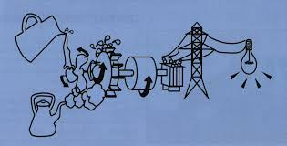
Aún existen muchas otras formas de energía que tienen gran aplicación práctica en la industria como: la nuclear, la energía radiante, etc.
La energía es la capacidad de producir un trabajo en potencia o en acto. Por eso decimos que alguien tiene mucha energía cuando realiza grandes actividades durante el día como: Trabajo, estudiar, practicar deportes o en fin ejecutar diferentes actividades.

Slide 18
Energía Nuclear:
Es una de las energías que ha sorprendido al medio en el que nos desenvolvemos, fue descubierta en el siglo pasado.
Se origina del procedimiento químico o físico de los elementos naturales que tiene radioactividad como el Uranio, y el Plutonio.

Slide 19
Sus átomos son composiciones de algunas sustancias químicas que le provocan una reacción química, denominada reacción nuclear, la cual libera gran cantidad de energía.
Este tipo de energía de energía, es peligrosa, con ella se construyen bombas termonucleares, las cuales deben ser manejadas con cautela ya que su mal manipulación y utilización podría destruir una inmensa parte del medio ambiente en el que nos desenvolvemos y con ello nuestras vidas, tal como sucedió en Japón al finalizar la segunda guerra mundial.

Slide 20
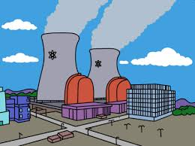
Donde se lanzó la primera bomba nuclear en Hiroshima, donde las consecuencias de está fueron crueles, dolorosas y de un alto costo Humano y ambiental.
Pero a pesar de todos los efectos que acarreó, es de utilidad ya que se emplea actualmente en la medicina para destruir células cancerosas.

Slide 21
Ley de la conservación de la energía
La ley de la conservación de la energía afirma que: “la energía no puede crearse ni destruirse, sólo se transforma de una forma a otra”. Ejemplo, cuando la energía eléctrica se transforma en energía calorífica en un calefactor, otro ejemplo es: cuando podemos transformar la de energía cinética a energía potencial y viceversa.

Slide 22
Así lo establece el llamado primer principio de la termodinámica, que quiere decir que una forma de energía, independiente de su clase, pasa de una forma a otra, hasta cambiarse finalmente y terminar en calor.
Está ley también aplica a la ley de conservación de la materia.
Recordemos: que la energía no se puede crear ni destruir; se puede transformar de una forma a otra, pero la cantidad total de energía nunca cambia. Esto significa que no podemos crear energía, solos transformarla.

